Slide 1

Đề tài: Xây dựng trợ lý ảo(auto bot) thông qua Chatbot của Facebook
CÁC VẤN ĐỀ HIỆN ĐẠI CỦA CÔNG NGHỆ THÔNG TIN
ACE
Thành viên
Hà Đức Văn - K58CD - Trưởng nhóm
Lê Văn Tuấn - K58CC
Vũ Minh Vương - K58CD

Slide 2
Nội dung
1
Giới thiệu
Cách hoạt động của bot trong Messenger
2
3
Cách tạo 1 chat bot
Tiềm năng của bot Messenger Platform
4
5
So với các "trợ lý cá nhân"
6
Hạn chế của bot
5

Slide 3
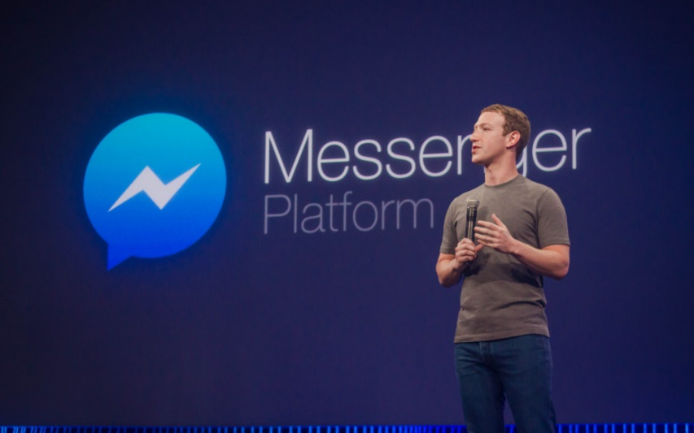
1. Giới thiệu
Tại sự kiện F8 của Facebook diễn ra vào ngày 12/04/2016, Mark Zuckerber đã giới thiệu và cho ra mắt chính thức chatbot API trên Messenger, với tên gọi Messenger Platform.
Messenger Platform mục đích là để tạo ra những con bot tự động phản hồi lại tin nhắn của người dùng trên các page theo cách chưa từng có trước đây.
Messenger Platform cho phép đọc các tin nhắn gửi đến, hiểu được nội dung mà người dùng muốn là gì, sau đó gửi lại tin trả lời dưới dạng văn bản thuần túy, hình ảnh, hình ảnh nhúng link hay thậm chí là các thẻ thông tin với nút bấm trên đó.

Slide 4
2. Cách hoạt động của bot trong Messenger
Hiện tại bot chat chỉ áp dụng cho các page .Cách hoạt động của con bot này rất là đơn giản: bạn chat với fanpage đó như từ trước đến giờ, sẽ có một server đứng đằng sau phiên dịch câu từ của bạn rồi đưa về lại cho bạn kết quả tương ứng. Ví dụ, bạn có thể hỏi page của mình là thời tiết Hà Nội hôm nay như thế nào? nó sẽ dựa vào thời gian hiện tại và đưa ra tình hình thời tiết tại Hà Nội lúc đó…

Slide 5
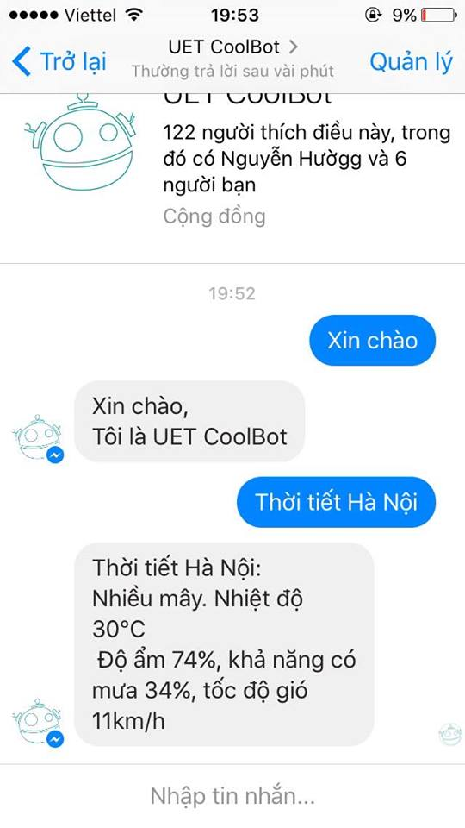
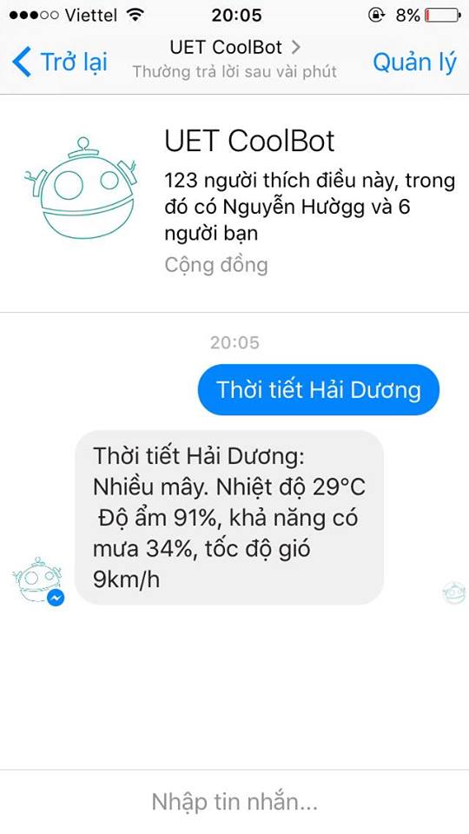
2.Cách hoạt động của bot trong Messenger

Slide 6
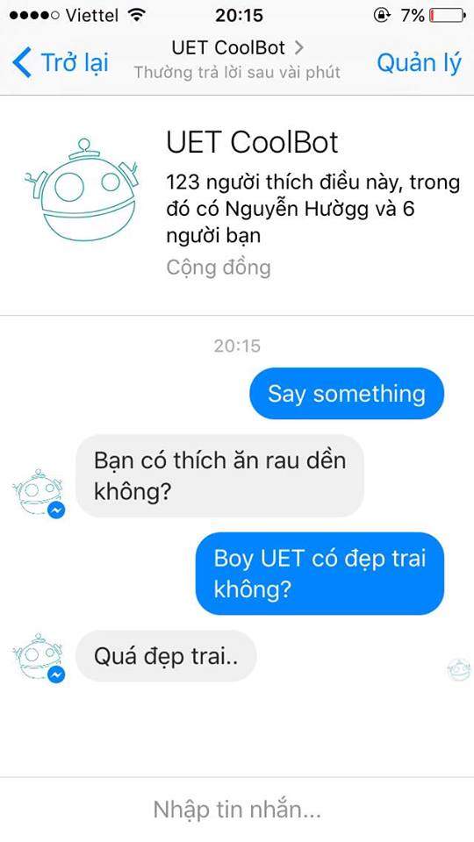
2. Cách hoạt động của bot trong Messenger
Bot có khả năng hiểu không chỉ một câu đơn thuần mà cả một đoạn hội thoại. Bạn có thể tiếp tục nói chuyện với bot, dần dần nó sẽ biết chính xác bạn muốn gì. Tất cả những thứ này đều tùy thuộc vào lập trình viên đứng sau muốn làm gì và có thể làm gì mà thôi, chứ khả năng của Messenger Platform là không có giới hạn.

Slide 7
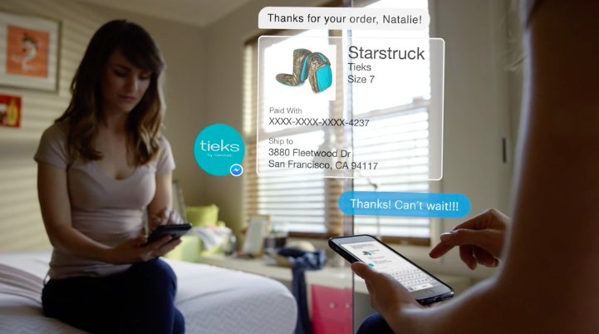
2. Cách hoạt động của bot trong Messenger
Bot tự động sẽ tiết kiệm thời gian chờ của người dùng trong việc chờ câu trả lời. Thông thường, khi bạn nhắn tin cho page trên Facebook, bạn sẽ phải ngồi chờ người quản trị trang đó reply mà không biết chắc được chính xác là khi nào. Có fanpage trả lời trong chỉ vài phút, nhưng cũng có page cả vài ngày mới phản hồi. Việc bot tự nhận biết và tự trả lời sẽ giúp khách hàng có được thông tin nhanh chóng hơn, từ đó làm họ cảm thấy hài lòng hơn, vui vẻ hơn và giữ chân khách hàng lại.

Slide 8
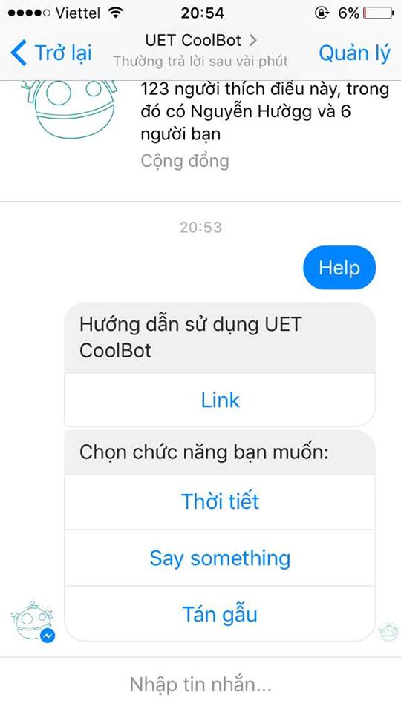
2. Cách hoạt động của bot trong Messenger
Bot của Facebook Messenger không chỉ đơn thuần trả lời cho bạn bằng những đoạn văn bản thô nhàm chán. Nó có thể gửi đến bạn những mẫu thông tin có hình ảnh sinh động, lại có cả link để mở ra xem hoặc nhấn các nút để bot tiếp tục gửi thêm thông tin cụ thể hơn. Bạn nhìn vào là cảm thấy thích thú và muốn click vào ngay, cái này mình nói thật luôn. Với những mẫu thông tin phức tạp. Khả năng này do lập trình viên của doanh nghiệp quyết định, Facebook không can thiệp gì vào.

Slide 9
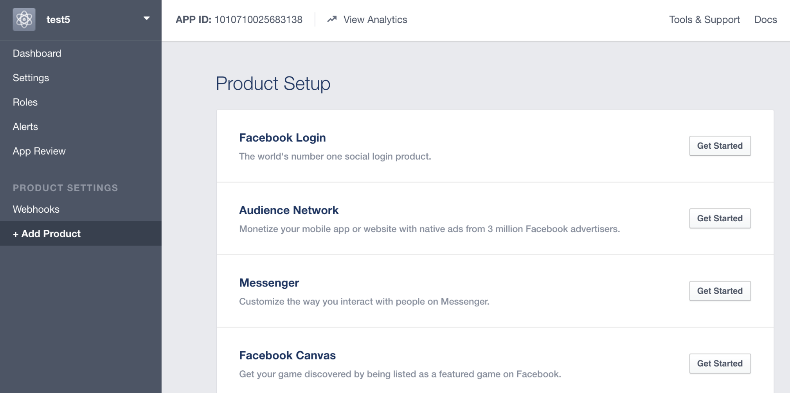
3.Cách tạo 1 chat bot
3.1. Tạo 1 Facebook App và Page
Bạn có thể tạo mới 1 Facebook App bằng cách vào Facebook Developer, tạo mới 1 Page hoặc sử dụng App và
Page đã phát triển từ trước.
www.themegallery.com

Slide 10
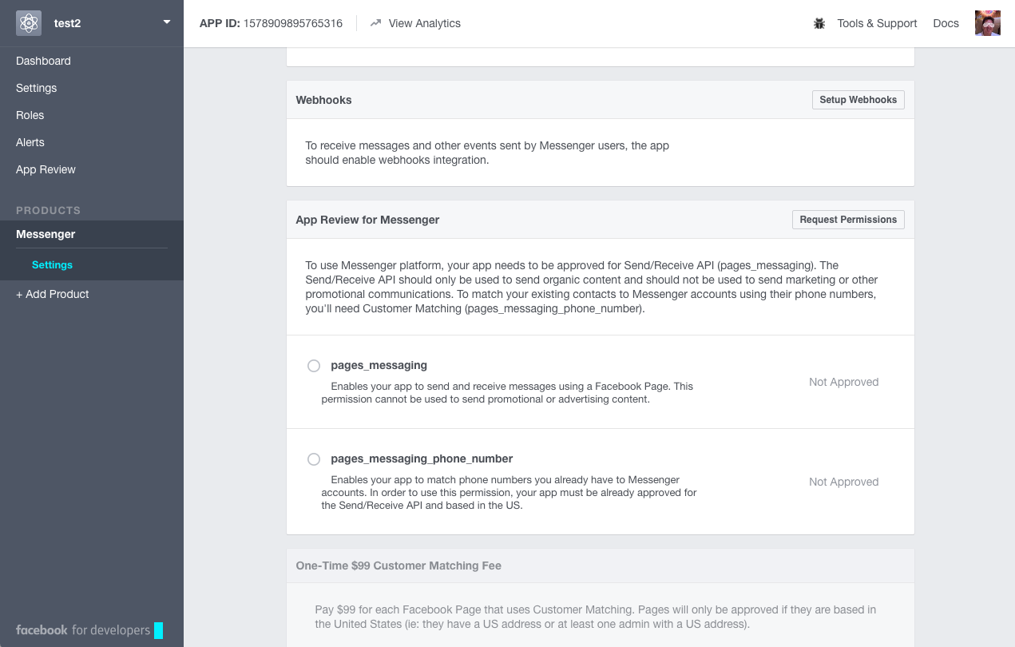
3.Cách tạo 1 chat bot
3.2. Cài đặt Webhook
Tại mục Webhook, chọn Setup Webhooks
www.themegallery.com

Slide 11
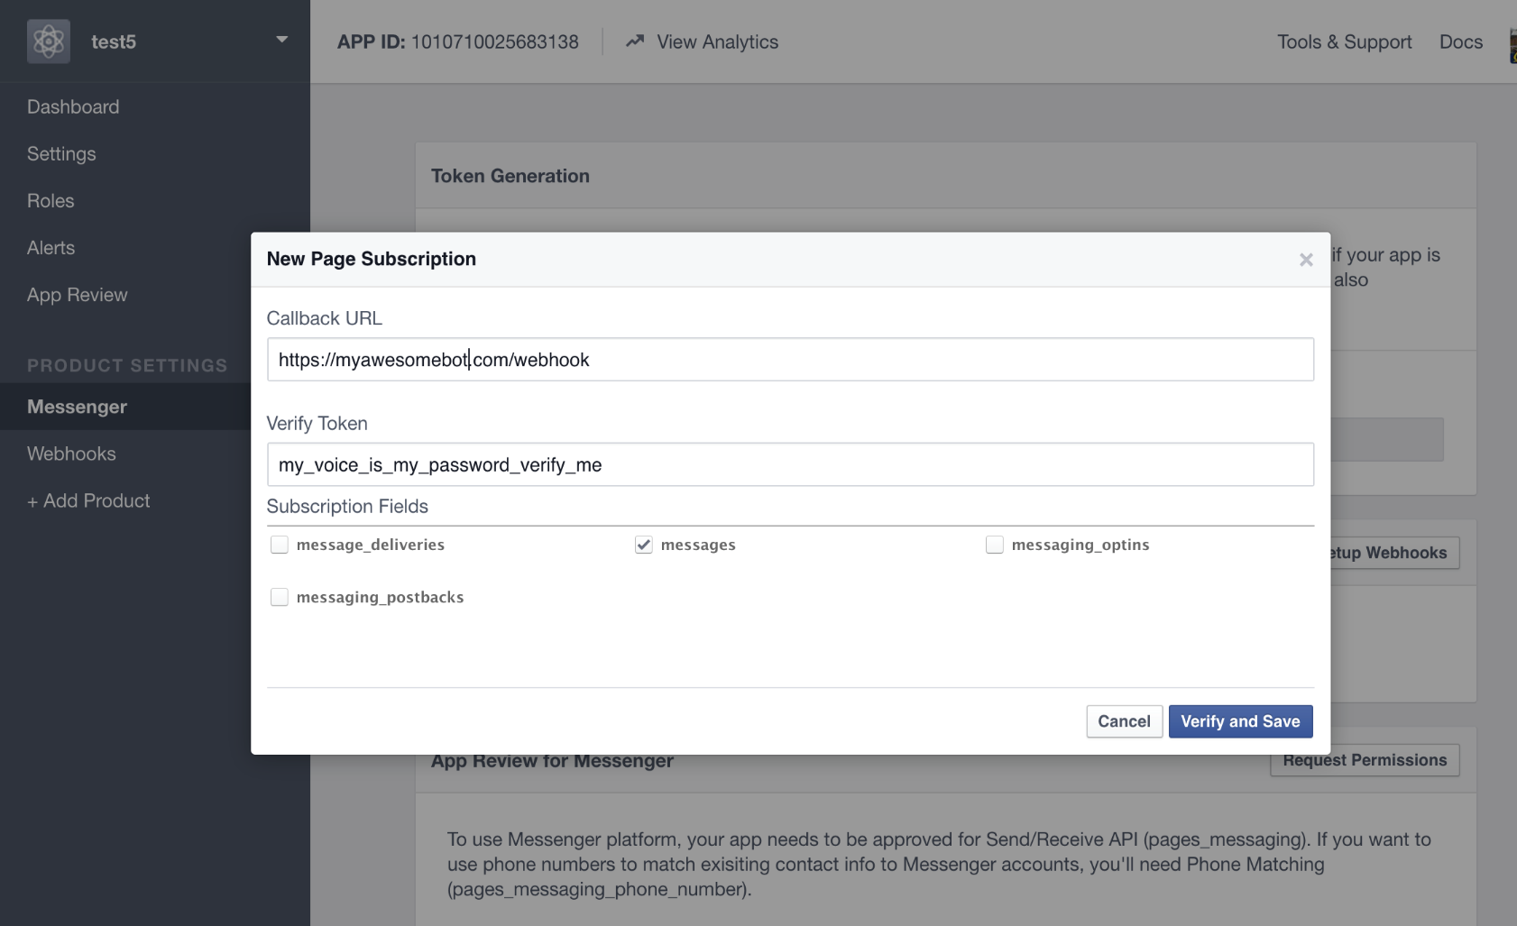
3.Cách tạo 1 chat bot
Điền link dẫn đến bot của bạn cũng như Verify Token(Dùng để xác minh webhook), chọn messages ở phần Subscription Fields, các quyền còn lại có thể chọn sau khi tìm hiểu thêm. Ấn Verify and Save để lưu, facebook sẽ gửi đến link chat bot của bạn 1 Get request để xác minh.
Ở phần code chat bot, thêm đoạn code sau để xác minh webhook
if (!empty($_REQUEST['hub_mode']) && $_REQUEST['hub_mode'] == 'subscribe' && $_REQUEST['hub_verify_token'] == (Verify Token điền ở trên)) { // Webhook setup request echo $_REQUEST['hub_challenge']; }
www.themegallery.com

Slide 12
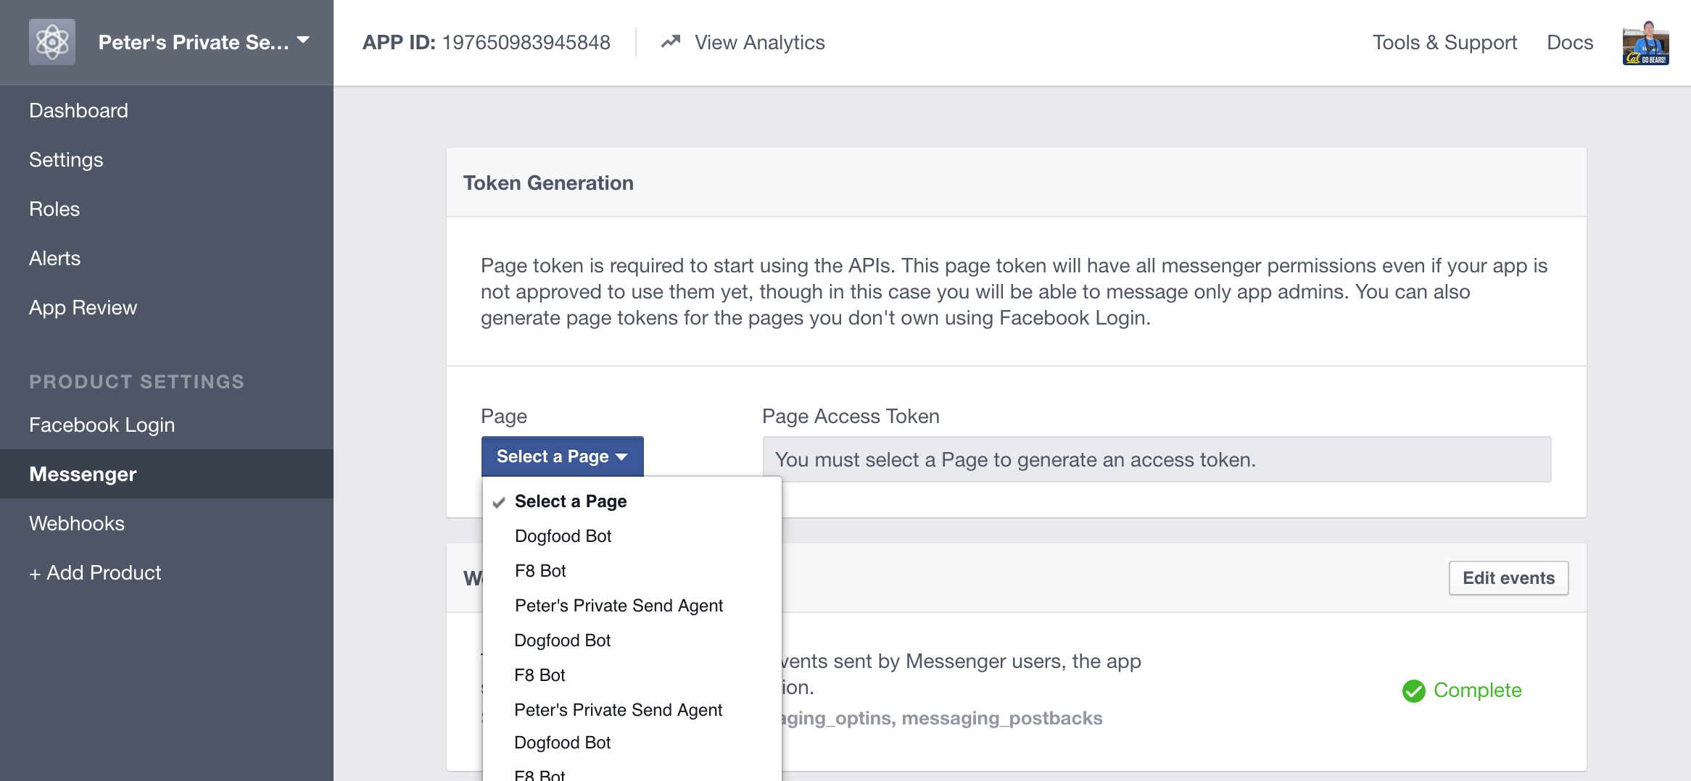
Cách tạo 1 chat bot
3.3. Lấy Page Access Token
Ở mục Token Generate, chọn Page của bạn để tạo 1 Page Access Token giúp Graph API của facebook cho phép bot bạn gửi tin nhắn với tư cách Page. Copy và dán vào code của bạn.
www.themegallery.com

Slide 13
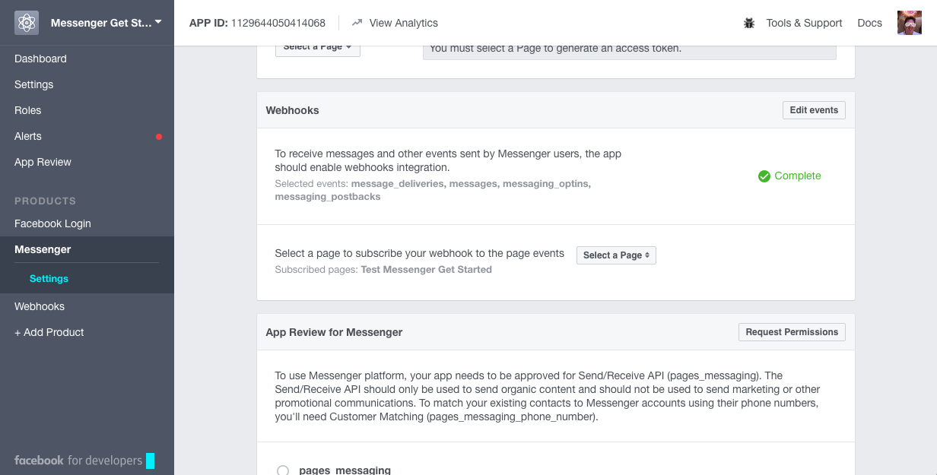
Cách tạo 1 chat bot
3.4. Đăng ký App cho Page (Subscribe the App to the Page)
Ở mục Webhooks, bạn sẽ phải chọn để đăng ký webhook cho Page của bạn. Như vậy, bạn đã hoàn thành cơ bản đăng ký chat bot của bạn với Facebook, phần còn lại là tùy biến chat bot của mình!
www.themegallery.com

Slide 14
3. Cách tạo 1 chat bot
3.5. Nhận tin nhắn
Khi người dùng gửi tin nhắn đến chat bot của bạn, Facebook sẽ gửi về chat bot của bạn 1 file JSON.
Từ đó, bạn sẽ phân tích nội dung người dùng để có thể tương tác phù hợp!
Ví dụ tin nhắn thông thường:
{ "sender":{ "id":"USER_ID" }, "recipient":{ "id":"PAGE_ID" }, "timestamp": 1458692752478,"message": { "mid":"mid.1457764197618:41d102a3e1ae206a38",
"seq":73, "text":"hello, world!", "quick_reply": { "payload": "DEVELOPER_DEFINED_PAYLOAD" } } }
www.themegallery.com

Slide 15
3. Cách tạo 1 chat bot
3.6. Gửi tin nhắn
Như đã nói ở trên, tùy theo việc phân tích nội dung nhắn của người dùng, bạn có thể tạo ra trả lời phù hợp. Sau đó bạn sẽ phải gửi 1 file JSON có chứa nội dung tin nhắn và người nhận cho Facebook Graph API để tương lại với người dùng.
Để tùy chọn các tin nhắn với dạng khác như Hình ảnh, nút bấm tương tác, bạn có thể xem thêm tại https://developers.facebook.com/docs/messenger-platform/send-api-reference
Ví dụ 1 tin nhắn văn:
{ "recipient":{ "id":"USER_ID" }, "message":{ "text":"hello, world!" } }
gửi đến
https://graph.facebook.com/v2.6/me/messages?access_token=PAGE_ACCESS_TOKEN
www.themegallery.com

Slide 16
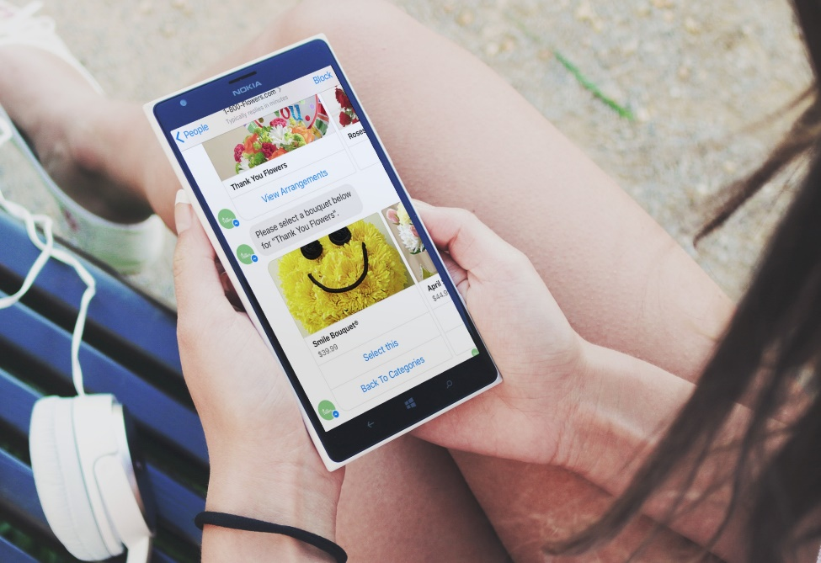
4. Tiềm năng của bot Messenger Platform
Chú bot này được cho là sẽ thay đổi hoàn toàn cách mà người dùng tương tác với các dịch vụ online, đặc biệt là trong mảng hỗ trợ khách hàng. Thay vì phải tự mình truy cập vào các website hay phải gọi điện hỏi doanh nghiệp, thông tin sẽ được trả về cho khách trong vài giây đồng hồ với lượng thông tin chính xác và phong phú, không phụ thuộc thời gian, biên giới hay múi giờ gì cả. Việc này giúp khách hàng tiết kiệm được thời gian nhiều hơn, họ sẽ cảm thấy hài lòng hơn và vui vẻ hơn, xác suất quay trở lại mua hàng của doanh nghiệp cũng lớn hơn.

Slide 17
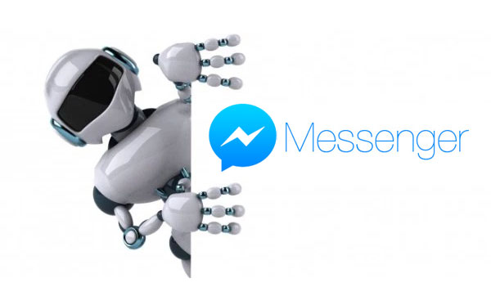
4. Tiềm năng của bot Messenger Platform
Chung quy lại, bot có thể được xài như một cách để tiếp cận người dùng hiệu quả hơn, nhanh hơn, dễ hơn và vui vẻ hơn bao giờ hết nhờ vào lượng user cực lớn của Facebook Messenger và con số này đang không ngừng gia tăng. Tất cả đều sẽ phục vụ cho mục tiêu phát triển mối quan hệ với khách hàng và khuyến khích họ tiếp tục sử dụng dịch vụ / sản phẩm của các doanh nghiệp.
www.themegallery.com

Slide 18
5. So với các "trợ lý cá nhân"
Nghe qua thì Facebook Messenger bot có vẻ giống với Siri, Google Voice Search hay Cortana, cũng là lấy thông tin truy vấn từ người dùng rồi trả về kết quả. Tuy nhiên, Messenger bot rất khác ở chỗ nó có thể áp dụng cho từng doanh nghiệp, từ lớn đến nhỏ, và không đòi hỏi phải viết tích hợp gì nhiều. Các doanh nghiệp có thể xài sẵn hạ tầng và các hàm lập trình của mình để đưa kết quả cho bot. Kết quả đưa về khi đó cũng rất khác nhau cho từng doanh nghiệp một.
Trong khi đó, Siri, Google Voice Search hay Cortana thì chỉ tìm kiếm ở mức độ chung chung hơn và thông tin cũng thường chỉ áp dụng cho những doanh nghiệp lớn có mức độ tích hợp thông tin cao. Ví dụ, bạn mua hàng từ các store lớn như Google Play hay Amazon thì bạn có thể hỏi Siri và Cortana về món hàng của bạn đang ở đâu, chứ bạn mua của một cửa hàng bé bé tại Việt Nam thì các trợ lý ảo đều chịu thua hết do thiếu sự tích hợp thông tin. Tương tự, nếu bạn hỏi Siri hay Cortana rằng cửa hàng nón còn mẫu mã bạn thích hay không thì nhiều khả năng là kết quả trả về cũng không đúng như bạn muốn.
www.themegallery.com

Slide 19
6. Hạn chế của bot
Hiện tại, hạn chế lớn nhất ở Messenger bot đó là khả năng xử lý ngôn ngữ. Với con bot mà mình viết ra, bạn sẽ phải viết câu có chứa một số cụm từ nhất định như "gợi ý", “thời tiết“… thì nó mới hiểu và trả về kết quả, còn nếu bạn chỉ nói chung chung thì nó không thể hiểu. Kĩ thuật xử lý ngôn ngữ tự nhiên (NLP) từ trước đến nay chưa bao giờ là một thứ dễ dàng, tới cả Google, Microsoft, Apple cũng vẫn đang tích cực nghiên cứu, thử nghiệm và để cho trí tuệ nhân tạo học hỏi câu chữ của người dùng một cách liên tục. Cách mà con người nói chuyện với nhau cũng vậy, nó là thứ rất phức tạp mà đôi khi người ta vẫn hiểu lầm nhau thì làm sao máy có thể biết chính xác 100% bạn muốn gì.
Chuyện này càng khó khăn hơn với tiếng Việt vì sự phức tạp trong âm tiết, cách cấu tạo câu từ hay cách mà người ta biểu cảm. Chưa thấy Facebook đưa ra bất kì công cụ nào để hỗ trợ lập trình viên xử lý vấn đề này, ngay cả với tiếng Anh. Để cho bạn thêm thông tin thì hiện tại Siri, Cortana đều chưa hỗ trợ ra lệnh tiếng Việt, Google Voice thì có nhưng cũng chỉ ở mức cơ bản
.
www.themegallery.com

Slide 20
6. Hạn chế của bot
Hạn chế thứ hai đó là bạn không nắm được cảm xúc của khách hàng khi họ đang chat qua con bot. Câu chữ của bạn không thể diễn tả hết được sắc thái của bạn so với việc gặp trực tiếp, lúc đó bạn còn có ngôn ngữ cơ thể, nét mặt, giọng nói để bộc lộ về vấn đề. Với các bạn bán hàng hay kinh doanh thì cảm xúc của khách hàng cũng là thứ rất quan trọng, rất nhiều tình huống cảm xúc này sẽ ảnh hưởng đến các quyết định kế tiếp của cả doanh nghiệp. Trong tương lai có thể bot sẽ nhận dạng được tiếng nói hay gì đó nhưng hiện tại thì chưa.
www.themegallery.com

Slide 21
*Kết luận*
Tóm lại Facebook Messenger Platform là một thứ rất có tiềm năng, tuy nhiên nếu nói là nó thay đổi tương lai hay gì đó thì hơi ghê. Ít nhất, Messenger Platform sẽ giúp người dùng tiết kiệm được thời gian, doanh nghiệp thì có thêm được sự hài lòng từ người dùng, Facebook thì có thêm thứ để giữ người dùng lại với mình và theo thời gian Facebook có thể học hỏi được thói quen, sở thích của bạn để bán quảng cáo hiệu quả hơn. Messenger Platform vẫn đang trong giai đoạn beta, vẫn còn một con đường rất dài ở phía trước để xem thử kết quả của con bot này sẽ ra sao.
www.themegallery.com

Slide 22

Cám ơn các bạn và thầy đã lắng nghe
www.themegallery.com

